Slide 1



ONG TÌM HOA
A
B
C

Slide 2
Câu 1. 9 + 5 = ?
A. 14 B. 15 C. 16
A
B
C

Slide 3
Câu 2. 8 + 7 = ?
A. 13 B. 14 C. 15
A
B
C

Slide 4
Câu 3. 8 + 5 = ?
A. 12 B. 13 C. 14
A
B
C

Slide 5



Slide 6



Slide 7
1
a) Tính 7 + 5
10
+ =
12
7 + 5 =
?
?
2
?
12
7 + 5 =
3
2
?
b) Tính 7 + 6
10
+ =
13
7 + 6 =
?
?
3
?
13
7 + 6 =
3
3
?

Slide 8
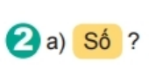
Số hạng | 7 | 7 | 7 | 7 | 7 | 7
Số hạng | 4 | 5 | 6 | 7 | 8 | 9
Tổng | 11 | 12 | 13 | 14 | 15 | 16
Số hạng | 7 | 7 | 7 | 7 | 7 | 7
Số hạng | 4 | 5 | 6 | 7 | 8 | 9
Tổng | 11 | ? | ? | ? | 15 | ?

Slide 9

b) Mai tách 14 que tính thành hai nhóm. Em hãy tìm số que tính ở nhóm 2 trong bảng sau:
Nhóm 1 | Nhóm 2
10 | 4
9 | ?
8 | ?
7 | ?
Nhóm 1 | Nhóm 2
10 | 4
9 | 5
8 | 6
7 | 7

Slide 10
3
a) Tính 8 + 7
b) Tính 8 + 5
8 + 7 =
15
13
?
8 + 5 =
?
2
5
?
2
3
?
c) Tính 8 + 8
b) Tính 6 + 5
8 + 8 =
16
11
?
6 + 5 =
?
?
6
?
?
4
1
2
?

Slide 11

+ | 8 | 8 | 8 | 8 | 8 | 8 | 8
 | 3 | 4 | 5 | 6 | 7 | 8 | 9
 | 11 | 12 | 13 | 14 | 15 | 16 | 17
+ | 8 | 8 | 8 | 8 | 8 | 8 | 8
 | 3 | 4 | 5 | 6 | 7 | 8 | 9
 | 11 | ? | ? | ? | ? | 16 | ?

Slide 12
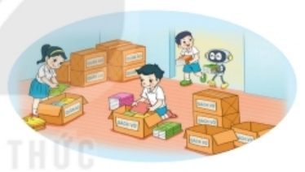
Để giúp đỡ các bạn học sinh ở vùng khó khăn, lớp em đã quyên góp được 8 thùng quần áo và 5 thùng sách vở. Hỏi cả quần áo và sách vở, lớp em đã quyên góp được bao nhiêu thùng?
5
Bài giải:
Số thùng cả quần áo và sách vở lớp em đã quyên góp được là:
8 + 5 = 13 (thùng)
Đáp số: 13 thùng

Slide 13
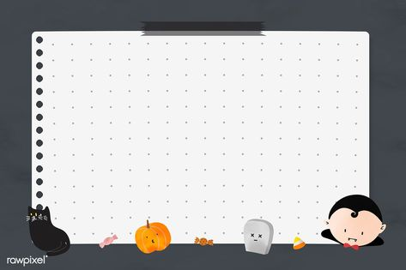
TIẾT HỌC KẾT THÚC

